Slide 1
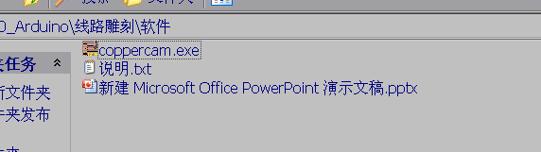
安装 copperCAM中文破解绿色版

Slide 2
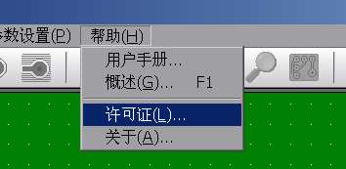
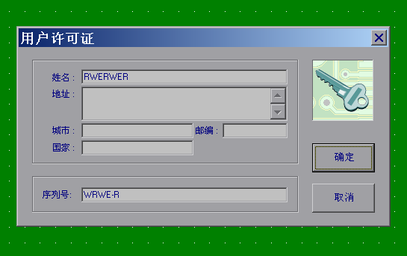
对绿色版进行破解
姓名，序列号，随便填点什么才算破解成功，
不然导出的数据是不完整的，

Slide 3
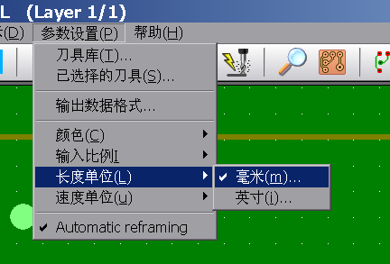
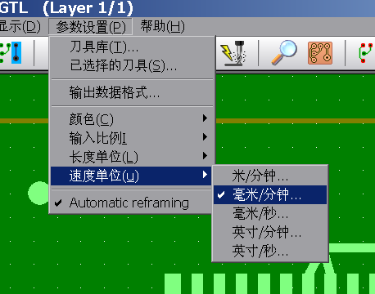
单位设置
长度 选择毫米(mm); 速度选择毫米/分钟(mm/min).
这与我们3D打印机的Gcode执行单位是一致的

Slide 4

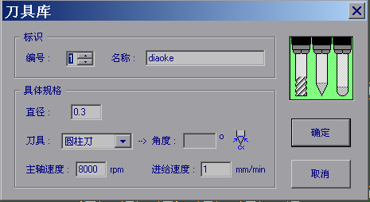
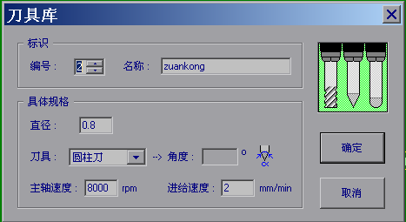
刀具库设定，共设置4把刀
第1把刀，用来雕刻线路，我们实际用的是0.2mm的平底尖刀。根据实践经验，这里选择0.3mm的柱刀。
速度改为1mm/min，此速度并非真实雕刻速度。故这里请不要自定义速度，否则转码程序将无法正确识别，真实速度在转码程序中设置，
第2把刀，用来钻孔，为直径0.8mm的微型麻花钻。
速度改为2mm/min，此速度并非真实雕刻速度。故这里请不要自定义速度，否则转码程序将无法正确识别，真实速度在转码程序中设置，

Slide 5
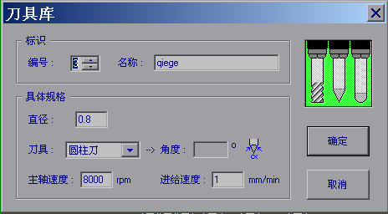
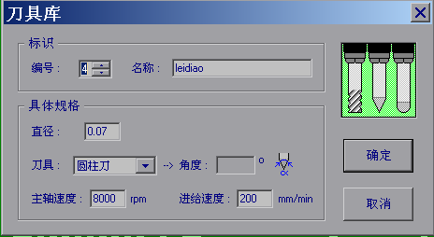
刀具库设定，共设置4把刀
第3把刀，用来切割板边，是0.8mm玉米铣刀
速度改为1mm/min，此速度并非真实雕刻速度。故这里请不要自定义速度，否则转码程序将无法正确识别，真实速度在转码程序中设置，
第3把刀，用来激光雕刻，0.07mm是光斑烧刻直径
速度改为200mm/min，此速度并非真实雕刻速度。故这里请不要自定义速度，否则转码程序将无法正确识别，真实速度在转码程序中设置，

Slide 6
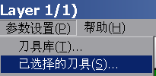
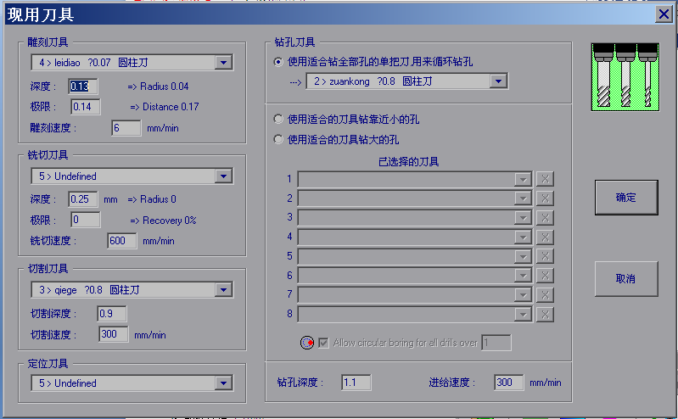
激光烧刻PCB---工艺参数设定
线路：刀具4
1.雕刻深度
2.内圈偏移距离
过孔：刀具2
3.雕刻速度
如果用到区域雕刻，要再增加一把刀
板边：刀具3
4.切割深度
5.切割速度
6.钻孔深度
这几项预设值一定要严格按照下表设置，真实值会在转码程序中让大家选择。
1：雕刻深度 0.13mm 2：雕刻速度 6 mm/min
3：切割深度0.9mm 4：切割速度 300 mm/min
5：钻孔深度 1.1mm

Slide 7
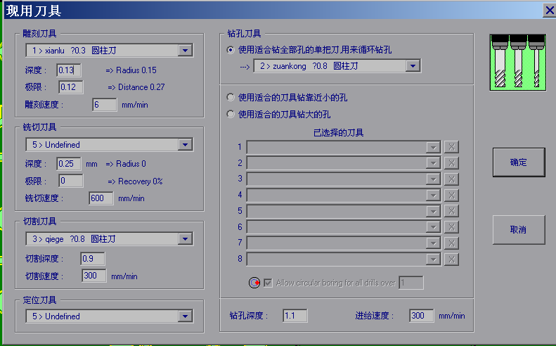
CNC雕刻PCB---工艺参数设定
线路：刀具1
1.雕刻深度
2.内圈偏移距离
过孔：刀具2
3.雕刻速度
板边：刀具3
4.切割深度
5.切割速度
6.钻孔深度
这几项预设值一定要严格按照下表设置，真实值会在网页中让大家选择。
1：雕刻深度 0.13mm 2：雕刻速度 6 mm/min
3：切割深度0.9mm 4：切割速度 300 mm/min
5：钻孔深度 1.1mm

Slide 8
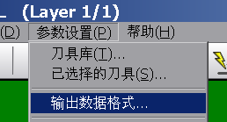
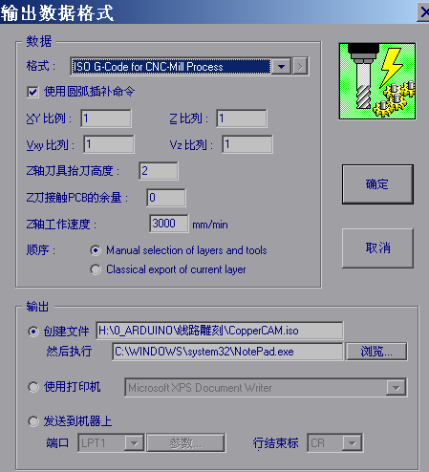
数据输出格式，以及抬刀高度
1：输出数据格式选择 ISO G-code for CNC
2：Z轴抬刀高度一定要设置2mm，
实际值会在转码程序中重新设定，这里一定填2mm
3：输出文件路径自己设定
4：“然后执行”中选择记事本打开即可

Slide 9

3.主程序
3.生成的参数配置文件
3.生成的刀路文件
3.生成的刀具库配置文件
说明：
1. 生成的刀路文件需要拷贝到转码程序文件夹，或者选择直接输出到转码程序文件夹。
2. 生成的参数配置文件最好备份一下，程序意外退出时，参数会丢失，直接用备份的配置文件，就不用重新设置参数了。

